Slide 1
Estrutura de Dados II
Capítulo 4
(Filas)
Prof. Rogério Sousa rogerio@fesurv.br

Slide 2
Representações de Filas
As filas – como as pilhas – podem ser representadas por vetores.
O vetor é utilizado para armazenar os elementos da fila juntamente com duas variáveis, inic e fim, que representam, respectivamente, as posições dentro do vetor do primeiro e do último elementos desta fila.

Slide 3
Representações de Filas
A estrutura de acesso aos elementos de uma fila é chamada de FIFO (First In First Out). Onde o primeiro elemento a ser inserido na pilha é o primeiro a ser removido (como em uma fila de banco).
Filas são objetos dinâmicos, porque o número de elementos aumenta ou diminui à medida que inserimos ou removemos elementos.
Quando implementadas em vetores as filas estão sujeitas a estouro de capacidade de armazenamento “OVERFLOW”.
Outro problema que ocorre com as filas em vetores é a dificuldade de manipular os elementos sem deixar falhas na estrutura (elementos vazios no meio da fila).

Slide 4
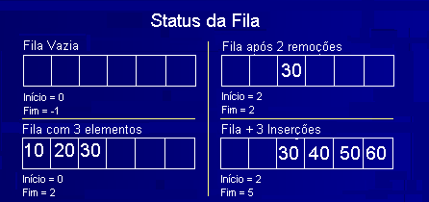
Representações de Filas
Estrutura de uma pilha em vetores:
    #define MAXFILA 100
struct fifo {
int item[MAXFILA];
int inicio, fim;
};
Declaração de uma pilha:
    struct fifo s;
Manipulação:

Slide 5
Manipulação de Filas
Início e Fim
Fim
Fim
Início
55
Início
22
33
Inserir
Remover
Fim
Fim
Início
Início
Início e Fim
Fila Vazia
Fila

Slide 6
Manipulação de Filas
No instante em que a fila é criada, q.inicio é definido como 0 e q.fim como –1;
A fila está vazia sempre que q.fim < q.inicio;
O número de elementos nessa fila é sempre igual ao valor de q.fim – q.inicio + 1 (nota-se que a fila ao ser incializada como vazia tem zero elementos. “(-1 - 0 + 1) = 0”);
Esta representação inicial de filas não é interessante devido ao fato que: de acordo com as inserções e remoções realizadas a pilha poderá não estar cheia e ainda assim não permitir a inserção de mais elementos.

Slide 7
Filas (Filas Circulares)
A fila circular apresenta-se como uma solução muito elegante para a solução das questões anteriormente discutidas. A idéia é armazenar os elementos na fila como se esta fosse um círculo.
Para compreendermos esta solução, é necessário imaginar que o primeiro elemento do vetor vem, logo depois do seu último. Isso significa que, se o ultimo elemento estiver ocupado, um novo valor pode ser inserido logo após ele, nesse caso, o primeiro elemento do vetor, desde que esteja obviamente vazio.

Slide 8
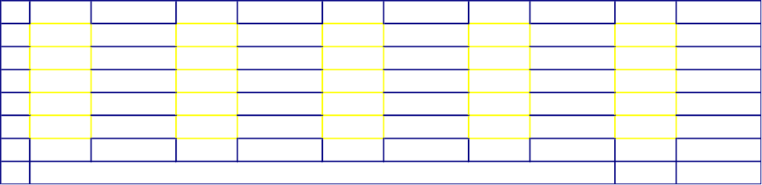
Filas (Filas Circulares)
Mecanismo de funcionamento de uma fila circular:
Observem que q.inic e q.fim identificam o primeiro e o último elementos da fila circular. No momento (b) o primeiro elemento é o 30 e o último é o 60. Nesta mesma figura em (d) o primeiro é o 50 e o último é o 70. Percebam que o problema anterior (filas tradicionais) desapareceu, pois enquanto houver de fato espaço no vetor que representa a fila circular, a inclusão será sempre possível. De acordo com esta nova estrutura o simples fato de q.fim ser menor que q.inic (b), (c), (d) e (e), não indica que a fila está vazia. Então, como determinar se a fila está realmente vazia?

Slide 9
Manipulação de Filas Circulares
A resposta para a questão anterior é definida como no trecho de código abaixo:
int filacircular_vazia(fila *fs)
{
if (fs->fim == fs->inicio)
return(1); // Fila vazia
else
return(0); // Fila não está vazia
}
Ou simplesmente,
int filacircular_vazia(fila *fs)
{
return (fs->fim == fs->inicio);
}

Slide 10
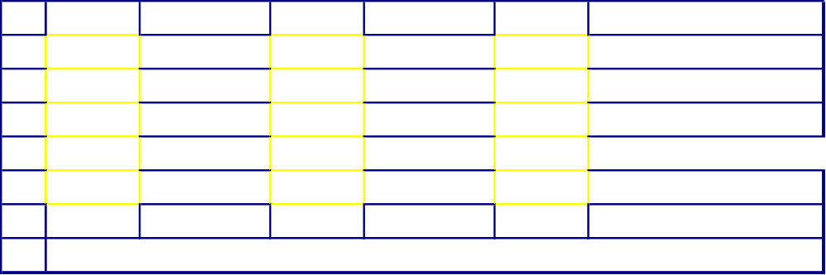
Manipulação de Filas Circulares
Para que a verificação anterior seja funcional, a inicialização da fila circular deverá ser implementada como segue:
void inicializar_filacircular(fila *fs) {
fs->fim = -1; fs->inicio = -1;
}
Inserção em Filas Circulares:

Slide 11
Manipulação de Filas Circulares
Um problema para a inserção de elementos em uma fila circular implementada em vetores é o da fila cheia, como foi observado na figura anterior overflow pode ser confundido com underflow. Uma solução é sacrificar um elemento da fila para diferenciar a ocorrência de overflow do underflow.
Fila cheia deverá ser implementada como segue (observe que é necessário verificar se o índice que determina o fim da fila está marcando a última posição, pois, se estiver deverá ser verificado se o marcador de início está em [0]):
void filacircular_cheia(fila *fs) {
if (fs->fim == MAX_ELEMENTOS –1)
if (fs->inicio == 0) return(1);
else return(fs->inicio==fs->fim+1);
}

Slide 12
Manipulação de Filas Circulares
Para inserir elementos em filas circulares, o processo de verificação de limites deve incluir a verificação de fila cheia, e ainda verificar a situação em que o índice de fim esteja posicionado no último elemento do vetor, observe:
void inserir_ filacircular(fila *fs, int vr) {
if (!fila_cheia(fs)) {
if (fs->fim == MAX_ELEMENTOS –1)
fs->fim = 0;
else
fs->item[++fs->fim]=vr; }
else
printf(“Overflow!!!”);
}

Slide 13
Manipulação de Filas Circulares
Para remover elementos verifique se a fila não está vazia, e proceda a exclusão. O fato “excluir um elemento de uma fila” é referente ao ato de simplesmente movimentar o ponteiro de início um elemento para frente, não sendo necessário tomar nenhuma providência em relação ao valor que está armazenado na fila, o mesmo será sobreposto em situação oportuna.
void remover_ filacircular(fila *fs)
{
if (!fila_vazia(fs))
fs->inicio++;
else
printf(“Underflow!!!”);
}

Slide 14
Manipulação de Filas Circulares
Para buscar um elemento na fila:
void buscar_elemento_filacircular(fila *fs)
{
if (!fila_vazia(fs))
return(fs->item[fs->inicio]);
else
printf(“Underflow!!!”);
}

Slide 15
Filas (Exercícos)
Escrever os procedimentos Ult_fila e Prim_Fila para filas tradicionais e para filas circulares.
Escrever procedimentos num_fila, num_fila_circular, que determina o número de elementos em uma fila tradicional e em uma fila circular.
Escreva um procedimento para inverter o conteúdo de uma fila circular.
Defina o termo fila. Quais operações podem ser realizadas acerca de uma fila?
Como é possível a implementação de uma fila circular em um vetor linear?

Slide 16
Referências
[Moraes, (2001)] – Celso Roberto Moraes – Estruturas de dados e algoritmos. Uma abordagem didática – Berkeley – São Paulo – 2001.
[Tenembaum (1995)] – Aaron M. Tenembaum, Yedidyah Langsam, Moshe J. Augenstein – Estruturas de dados usando C – Makron Books – São Paulo - 1995.
[Watt (1989)] – Watt, David A. – Programming Language and paradigms – Prentice-Hall, New York, 1989.
[Wirth (1986)] – Wirth, N. - Algorithms and Data Structure – Prentice-Hall, NJ, 1986.

